Slide 1
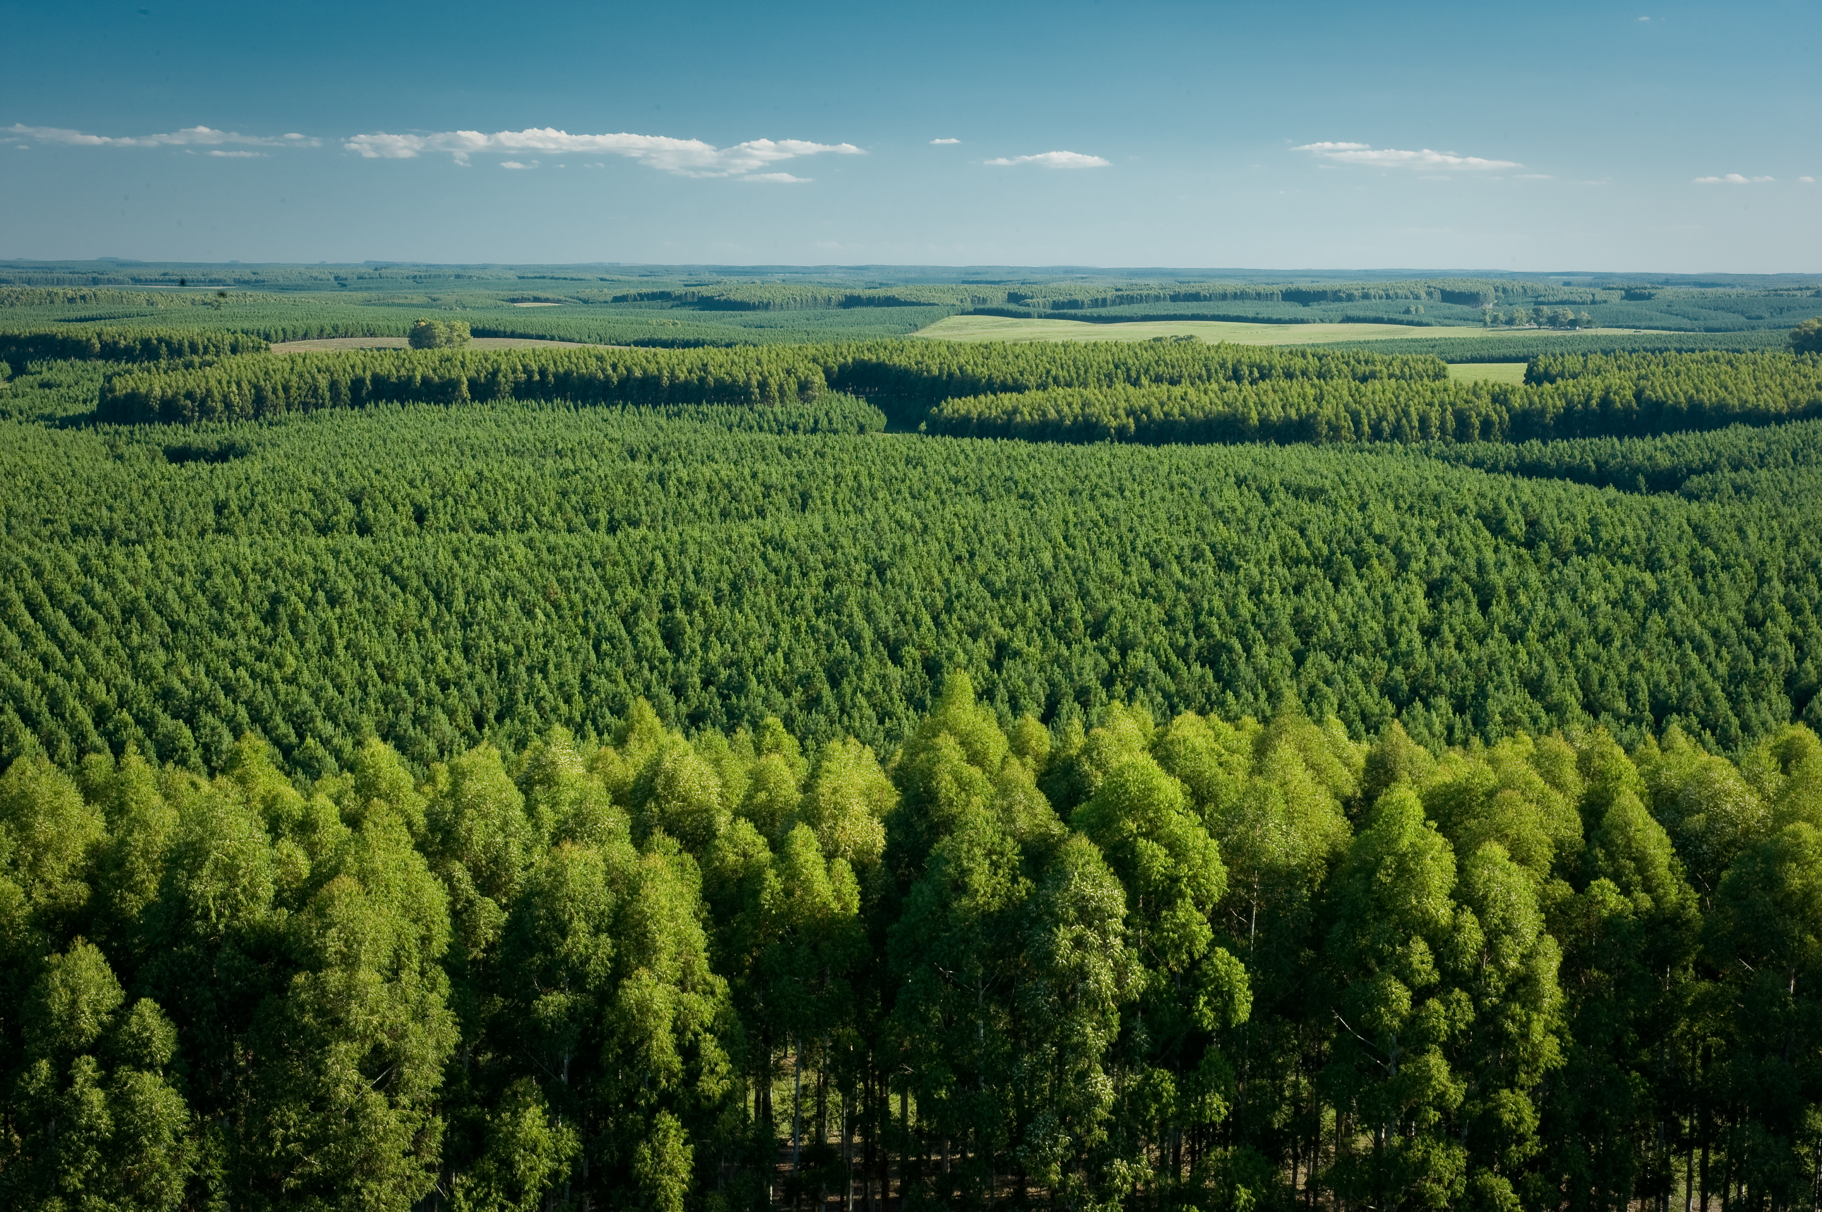
Aporte del sector forestal a los ingresos públicos
Seminario
Producción Forestal en Uruguay – Balance y Perspectivas
Academia de Economía (ACADECO) y Academia de Ingeniería (ANIU)
Luis Viana 4 de agosto 2021
Academia de Economía

Slide 2
Condiciones claves para promover la forestación
Estabilidad política y macroeconómica
Libertad de comercio y apertura a la inversión extranjera
Derechos estables de propiedad de la tierra con y sin plantaciones
Gobierno con credibilidad y capacidad institucional para hacer cumplir las leyes y administrar esquema de incentivos
Disponibilidad de infraestructura
Buenos sitios para crecer árboles y buen régimen de lluvias

Slide 3
Factores que contribuyeron al desarrollo forestal
La ley forestal: de 80.000 has antes de la ley a 1.079.000 has en el 2020
Montes de rendimiento: información sobre crecimiento de las plantaciones
Primer mercado de exportación: Finlandia
Desarrollo de la logística: la ley de puertos y la mecanización de la cosecha
La industrialización de la madera de calidad: el eucalyptus grandis para madera sólida sustituto de maderas tropicales
La base forestal de las plantaciones son renovables, con normas que la hacen una producción sustentable desde el punto de vista ambiental y social

Slide 4
Estimación de la inversión directa en el sector
 |  | Inversión
3 Plantas de Celulosa – producción | 4.850.000 tons | USD 5.600 MM
Aserraderos, paneles – input | 2.000.000 m3 | USD 450 MM
Tierra |  | USD 3.000 MM
Plantaciones y manejo | 1.100.000 has | USD 1.650 MM
TOTAL |  | USD 10.700 MM

Slide 5
Los impuestos y las características del sector forestal
Inversión a largo plazo: 12 años para las plantaciones para celulosa y aproximadamente 20 años para madera sólida
Uno de los principales costo de la forestación: el costo de capital
Importante participación de los servicios en el costo final
Precios de exportación dado: cualquier impuesto se traslada al costo de los factores
Un impuesto al capital tiene un impacto directo sobre la inversión

Slide 6
Estimaciones del aporte de la forestación a los ingresos públicos
Bafico, H y Michelin, G (2010) USD 152 millones anuales
CPA Ferrere (2016) USD 278 millones anuales
EXANTE (2019) USD 339 millones anuales
En el caso de CPA Ferrere y EXANTE los impuestos incluyen los impuestos indirectos e inducidos
La estimaciones más recientes se realizan sobre una base forestal mayor

Slide 7
Impuestos y contribuciones a la seguridad social – millones de USD

Slide 8
Beneficios netos fiscales del sector
Bafico, H y Michelin,G (2010) Estiman la inversión fiscal en subsidios en USD 94 millones y entre 5 millones anuales el costos fiscal de exoneraciones. Esta inversión la comparan con una recaudación anual de 152 millones de impuestos directos e indirectos.
CPA Ferrere (2017) estima recaudación anual:
  Cadena forestal USD 347 por ha año
  Cadena ganadera USD 39 por ha año
Sobre 1,079.000 de hectáreas plantadas
  Cadena Forestal USD 374,4 millones anual
  Cadena Ganadera USD 42,1 millones anual
Beneficio neto USD 332,3 millones anuales

Slide 9
Conclusión
Ley forestal cumplió rol importante en el desarrollo forestal: 1079.000 de hectáreas plantadas y USD 10.700 millones de inversión directa
Las estimaciones más recientes de recaudación: USD 339 millones anuales
Como cadena forestal contribuye con USD 347 por ha por año mientras que la cadena ganadera contribuye con USD 39 por ha por año
El beneficio neto fiscal de la inversión ha sido positivo
Por ser un inversión a largo plazo y un sector intensivo en capital cualquier impuesto que grave al capital tendrá un efecto directo sobre la inversión

Slide 10
Muchas Gracias

